Slide 1
地域発達支援事業所等サポート事業の取組状況の報告を踏まえた支援体制整備における広域的な支援について
令和７年度大阪府発達障がい児者支援体制整備検討部会こどもワーキンググループ（資料２）
令和７年８月2１日 大阪府福祉部障がい福祉室地域生活支援課

Slide 2
支援体制整備に向けた現在の府の取組
市町村における支援体制整備を支援するため、主に以下の取組を実施。 ※一部事業は障がい者も対象に含む
地域発達支援事業所等サポート事業の実施
圏域ごとに設置した発達障がい者支援センター地域支援オフィス（発達支援拠点）が、事業所や学校へのコンサルテーション、児童発達支援センターとの連携・協働、多様なニーズに応じた地域支援、市町村のネットワーク構築のための会議の開催等
地域支援力向上事業の実施
発達障がい者支援センターアクトおおさかに配置した地域支援マネジャーが、地域アセスメント、課題の整理、人材育成、ネットワーク構築などを支援 （５市町村/年）
市町村説明会の開催
市町村の取組状況調査の実施
補助金による支援
大阪府地域障がい児支援体制強化事業補助金、新子育て支援交付金
年1回、発達障がい児者支援施策の取組状況を照会・共有
府事業の説明、国庫補助金等の紹介による活用促進等
改正児童福祉法を踏まえ、地域支援機能をより強化した事業に再構築（R7～）

Slide 3
地域発達支援事業所等サポート事業の概要
 | 令和７年度（予定）
事業名 | 地域発達支援事業所等サポート事業
事業内容 | 拠点の機能を拡充し、長年培ってきた専門的な発達障がい児支援のノウハウ・スキルを活かして、発達障がい児等の支援体制の充実・強化を図るため、事業所等支援に関して、下記の事業を実施。 ○障がい児通所支援事業所への機関支援 子どもや環境などをアセスメントし、子どもの正しい理解と環境設定や支援技術等及び家族支援について、専門的立場から助言、事例検討、専門的研修、情報交換等を実施 ○学校への機関支援 教育と福祉の連携強化を図り、地域での一貫した支援が受けられるよう、専門的立場から助言、事例検討、専門的研修、情報交換等を実施 ○児童発達支援センターとの連携・協働 地域の障がい児支援体制構築において専門機関としてバックアップ（連携・協働による機関支援の実施、発達障がいに関する専門的立場からの助言、コンサルテーション等を実施する人材の養成支援等） ○事業所等の支援力の向上に向けた多様なニーズに対応した地域支援 例）市町村こども専門部会等への参加、アセスメントツールや家族支援の導入支援、母子保健との連携、保育所・幼稚園・放課後児童クラブ等への支援、成人期事業所等との連携 ○地域支援体制マネジメントチームの構成 （活動例） ・情報共有を図るための連携会議開催 ・専門性の研鑽に関する取組み ・機関支援の共同実施等の調整 ・アクトおおさかが実施する中核センター業務との連携 | 障がい児支援にかかる地域の支援体制の整備を促進するため、下記の事業を実施。 ※地域支援マネジャー活動を円滑・効果的に実施するためには、初期活動が重要であることを鑑み、通常の地域支援マネジャー活動と密接に関連する本事業を初期活動事業として実施。 ○障がい児支援にかかるネットワーク構築 圏域の市町村や児童発達支援センターを巡回すること等により、圏域のネットワークの構築を行うとともに、支援体制の整備状況等に応じた、必要な助言等を行う。 ○地域支援体制等に係る状況把握・分析・公表 大阪府と連携して、圏域内の社会資源の整備状況等の把握を行い、各圏域にお ける課題や傾向の整理を行い、地域支援マネジャー活動に活用する。

Slide 4














発達障がい児者の地域支援体制のイメージ
発達障がい児者のライフステージに応じた一貫した支援を行うため、障がい福祉に留まらない各関連分野での、支援力向上・支援体制整備をめざす。
◆市町村の役割（地域の支援体制の整備、切れ目のない支援等）
◆都道府県の役割（広域的な体制整備、市町村支援、広域調整、人材育成等）
市町村の体制整備支援
★段階的プログラムの導入（令和6年度～）
市町村自立支援協議会等
相談支援
障がい福祉サービス
･地域課題の把握と整理
・社会資源の整理
就労関係
市町村等支援
（連携・協働・支援）
ステップ１
（1年目）
普及・連携
･支援体制の充実に向けた取組
例）特性理解・人材育成・連携
行政
当事者
地域支援
マネジャー
ステップ２
（2年目）
障がい児支援
医療・保健関係
アクトおおさか
ステップ３
（3年目）
･地域定着に向けた取組
例）ネットワーク構築
教育関係
発達障がい者地域支援力向上事業
連携
〈地域の支援機関等〉
（マネジメ
ントチーム）
両面からのアプローチにより
地域の支援力を向上
事業所連絡会・部会・ケース会議等
事業所等の支援力向上
児童発達支援センター
（中核的機能の発揮）
連携
こども家庭センター
基幹相談支援センター
事業所等支援
（連携・協働・支援）
事業所等支援の内容
・事業所への機関支援
・学校への機関支援
・児童発達支援センターとの連携・協働
・多様なニーズに対応した地域支援
・マネジメントチームの構成
SV・コンサルテーション
インクルージョン
子どもに関わる機関等（例）
地域支援
マネジャー
保育所
幼稚園
地域支援オフィス
（発達支援拠点）
事業所
事業所
事業所
学校
乳幼児健診
地域発達支援事業所等サポート事業

Slide 5


大阪型の発達障がい児に関する支援体制イメージ図（機関支援関係）
※社会資源は一例
発達障がい児・家族
健康相談、母子保健の相談等
児童及び妊産婦の福祉や
母子保健の相談等
通所・通園・通学
発達相談等
専門的な発達相談・就労相談等
障がい者の福祉に関する相談等
障がい相談・成年後見制度利用等
市町村域
保育所・
幼稚園等
学校
放課後
児童クラブ等
障がい児通所支援事業所（児発・放デイ等）
受診
教育
・
福祉
地域の体制整備
かかりつけ医療機関
医療
市町村
事業所等支援
SV・コンサルテーション
保育所等訪問支援や
巡回相談支援
児童発達支援センター
障がい者相談支援事業
基幹相談支援センター
保健センター
こども家庭センター
障がい児相談支援
市町村支援
事業所等支援
相談機関間の連携
事業所等支援
親子通所
専 門
医療機関
圏域
大阪府
専門性の確保
地域支援オフィス（発達支援拠点）
拠点医療機関
府域
連携
大阪府発達障がい者支援センター
アクトおおさか

Slide 6
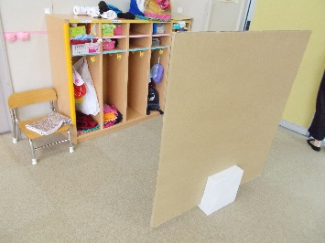
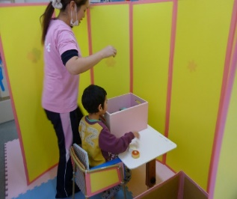
地域発達支援事業所等サポート事業～障がい児通所支援事業所・学校へのコンサルテーション～
（事業所）子どもの正しい理解と環境設定や支援技術等及び家族支援について、助言、事例検討、専門的研修、情報交換等を実施
（学校）教育と福祉の連携強化を図り、地域での一貫した支援が受けられるよう、助言、事例検討、専門的研修、情報交換等を実施
【支援の流れ】
周知
説明会の開催
申込・受付
電話等による申し込み
インテーク
対象児や事業所（学校）のアセスメント
市を通じた案内
事前アンケートの回収
訪問によるヒアリング
支援
プランニング
訪問
見学受入れ
研修
電話
環境設定の提案
【相談内容の例】
・子どもに気になる行動があり、関わり方について助言が欲しい
・職員全体の発達障がいへの理解を深めたい、設定活動のレパートリーを増やしたい
・感覚過敏への理解と対応方法について教えてほしい
・保護者のニーズにどのように答えるべきか、アプローチの方法を知りたい
課題の工夫

Slide 7
地域発達支援事業所等サポート事業～児童発達支援センターとの連携・協働（R７～）～
地域の障がい児支援体制構築において専門機関としてバックアップ（連携・協働による機関支援の実施、発達障がいに関する専門的立場からの助言、コンサルテーション等を実施する人材の養成支援等）
【連携・協働の例】
人材育成への協力
児童発達支援センター職員向け研修の実施
コンサルテーション現場への同行（OJT）
地域の事業所への支援
事業所向け研修の共同実施・講師派遣
事業所連絡会への参加
ネットワーク構築
圏域別会議の開催による情報交換（次項参照）
見学受入
コンサルテーションの共同実施や情報共有
好事例の共有
他圏域の好事例等の照会
【取組の例】
・センター職員全体の発達障がいへの理解を深める研修の実施
・センター内の対象児を決めたコンサルテーションを通して、SV・コンサルテーションのノウハウを学ぶ
・拠点職員が事業所へコンサルテーションに行く際に同行し、見学する
・地域支援オフィスの地域支援マネジャーが事業所向け研修の講師として協力

Slide 8
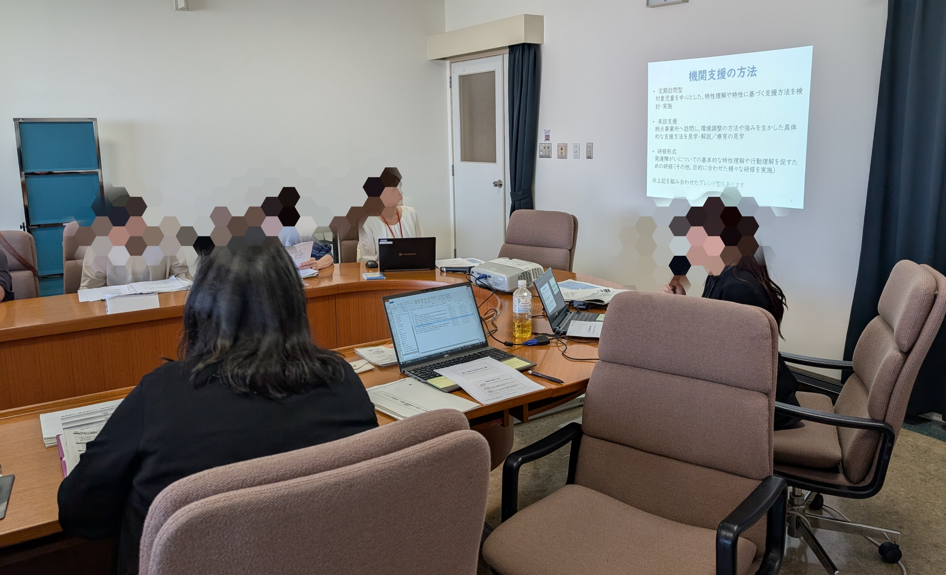
（参考）令和７年度 圏域別市町村会議の取組状況
地域の発達障がい児支援体制の強化に向け、市町村及び児童発達支援センターと一層の連携を図るため、事業説明会及び、意見交換会を圏域ごとに開催し、市町村の障がい児支援担当と児童発達支援センター職員、アクトおおさか、近畿矯正管区を招く。
意見交換会では、地域における発達障がい児支援体制の整備状況について、4つの中核的機能の整備状況をテーマに設定。
開催状況
内容（一例）
豊能圏域 ：実施に向けて調整中
三島圏域 ：6月13日に実施
北河内圏域：6月19日に実施
中河内圏域：実施に向けて調整中
南河内圏域：実施に向けて調整中
泉州圏域 ：8月22日に実施予定
１ 自己紹介
２ 各機関の役割・法制度について
→国・都道府県・市町村・児童発達支援センター・発達障がい者支援
センター・地域支援マネジャーの責務・役割を整理して紹介
３ 大阪府地域発達支援事業所等サポート事業について
→事業概要の説明
４ 児童発達支援センター等の中核機能の整備状況について
→市より取り組み事例の報告
府より４つの中核機能の整備状況や課題についてヒアリング
５ 地域支援マネジャーとの連携に向けて意見交換
→地域支援オフィスと児童発達支援センターの連携についてイメージ
を共有し、意見交換

Slide 9
障がい児の支援体制整備に向けた自治体の役割
支援体制の整備に係る基本的な考え方
〇 障害の有無に関わらず身近な地域で、育ち・暮らすことができる体制を整備すること
〇 こどもと家族をまんなか（中心）に据えて、地域の関係者・関係機関が連携して、「切れ目なく」、「漏れなく」、必要な支援が行われる地域づくりを進めること
〇 個々のニーズに応じた質の高い支援を提供する体制を整備すること。
加えて、こども施策全体の中での支援を進め、インクルージョン（社会的包摂）を推進すること
（出典）
地域における児童発達支援センター等を中核とした障害児支援体制整備の手引き（p7）
【イメージ図】児童発達支援センター、障害児通所支援事業所、市町村、都道府県、等の機能や関係性

Slide 10
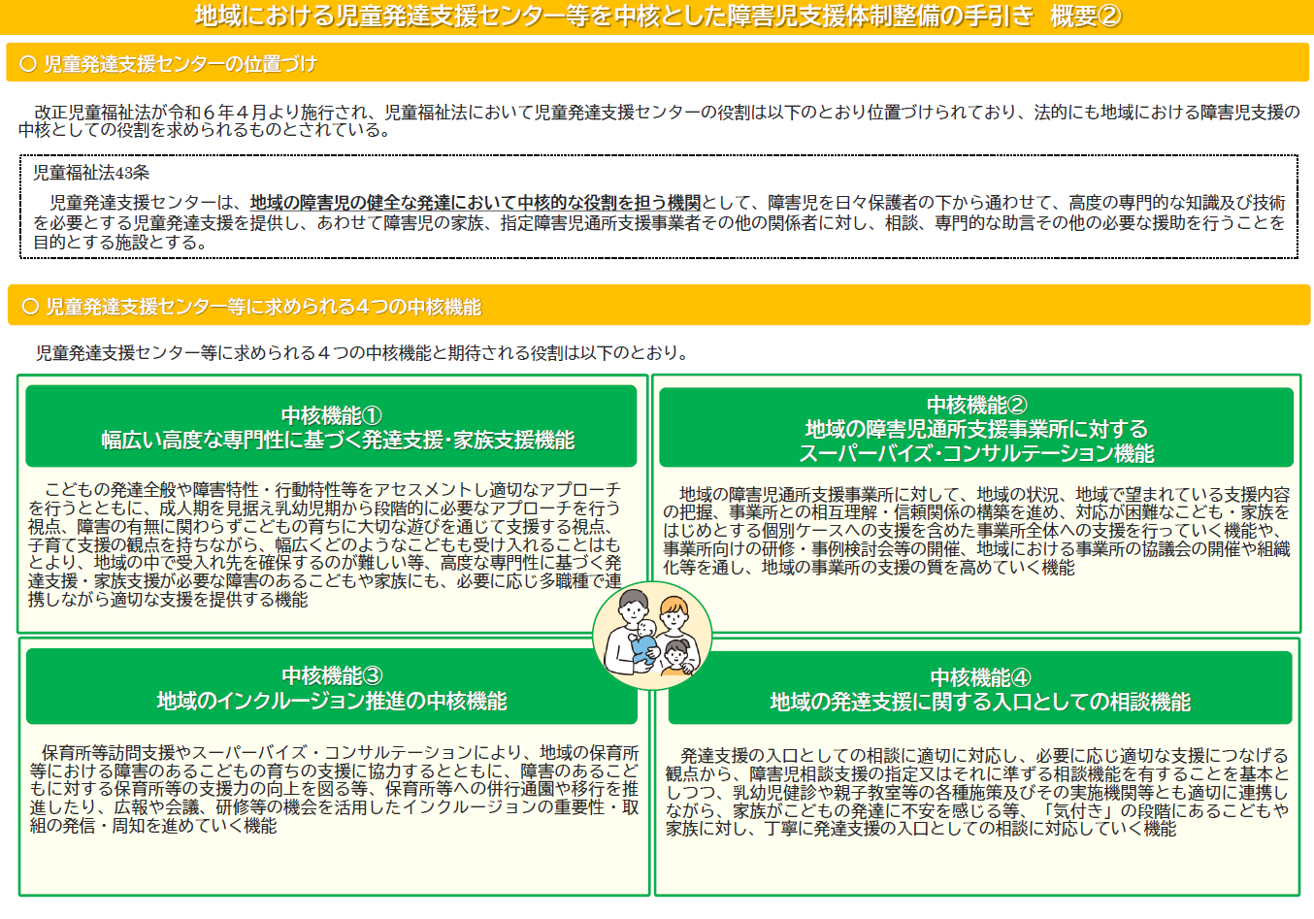

Slide 11
市町村の役割
児童発達支援センター等の中核機能を発揮させ、地域の支援体制の整備・充実を図っていくこと
→地域の支援体制の整備を主導し、地域の実情を把握の上、全体の方針を定めて計画的に取組を進めていくことが求められる。
【市町村の役割・取組の例】
市町村管内の中核機能の整備方針に関するビジョンの検討・実践
市町村管内の児童発達支援センターが果たしている役割の整理・把握
地域全体として４つの中核機能が整備・発揮されているかの実態把握
地域のニーズ（中核機能別）や社会資源の把握・分析（需要・供給の整理）
中核機能の発揮に当たり活用可能な事業の整理や周知啓発
関係者・関係機関の連携体制の構築
中核機能の整備・発揮に関する評価と改善
（出典）
地域における児童発達支援センター等を中核とした障害児支援体制整備の手引き

Slide 12
都道府県の役割
広域的な調整の観点から、管内の市町村が取り組む支援体制の整備に積極的に関与していくこと
→管内市町村の状況を俯瞰した上で、制度や全国的な好事例等も踏まえて専門的な視点から財政面・ノウハウ面で支援することや、単独市町村のみでは機能の確保が困難な状況等において、市町村間で機能を融通・共有できるような体制構築に向けた働きかけといった支援・調整を行うことが求められる。
【都道府県の役割・取組の例】
①管内市町村の地域支援体制の整備に対する支援の方針の検討・実践
②管内市町村における４つの中核機能の整備・発揮に係る実態把握と個別支援
③単独市町村での中核機能の整備が困難な場合の広域調整
④中核機能の整備・発揮のための事業の実施や活用可能な事業の周知啓発
（出典）地域における児童発達支援センター等を中核とした障害児支援体制整備の手引き

Slide 13
役割① 管内市町村の地域支援体制の整備に対する支援の方針の検討・実践
管内の全ての市町村で中核機能が発揮された地域の支援体制の整備が進むよう、市町村等に対する財政面・ノウハウ面からの支援や広域調整等を含めた支援の方針を検討し、これらの取組を実施する。地域の支援体制の整備に苦慮している市町村はないかといった管内全域を見渡した視点から検討を行う。
〇検討事項例
全ての地域で中核機能が整備・発揮されるよう、財政面・ノウハウ面からの支援等について、具体的な支援方策を検討・決定する。
支援体制整備を支援する事業の実施・運用を検討する
支援体制整備について、制度の理解や意識の醸成を図り、取組を促進するため、制度の動向や、関係機関の役割、整備・発揮の意義や必要性等について、周知啓発を図っていく
中核機能の整備・発揮に必要な知識等について、市町村や児童発達支援センター等の職員に研修等の形で周知・啓発する
関係者・関係機関が集まる会議や意見交換会、研修等の場の提供により、連携体制を構築・強化する機会を提供する
（出典）
地域における児童発達支援センター等を中核とした障害児支援体制整備の手引き（p23～25）

Slide 14
役割② 管内市町村における４つの中核機能の整備・発揮に係る実態把握と個別支援
各市町村における中核機能の整備方針や、整備・発揮の状況の把握を行うとともに、中核機能が整備・発揮されていない場合には、当該市町村における今後の対応について確認し、必要に応じて個別に支援を行う
〇検討事項例
都道府県が支援を行う姿勢を市町村に周知し、市町村での課題の抱え込みや取組の停滞等を避ける
他の自治体の対応事例や解決策等に関する好事例の情報提供をはじめ、専門的見地からの助言・援助を行う
中核機能の提供が安定的・継続的に行われているか等を確認し、市町村と連携し、地域の支援体制の継続と拡充に向けて、引き続きサポートを行っていく
管内の市町村の中核機能の整備・発揮の状況を積極的に把握し、整備・発揮されている市町村の取組（好事例）について、横展開を図っていく
（出典）
地域における児童発達支援センター等を中核とした障害児支援体制整備の手引き（p23～25）

Slide 15
役割③ 単独市町村での中核機能の整備が困難な場合の広域調整
単独市町村のみでは機能の確保が困難な場合に、必要に応じて、近隣の市町村が連携して広域で支援体制の整備を進められるよう、必要な働きかけや調整を積極的に行っていく。
〇検討事項例
児童発達支援センターの広域設置の際、市町村間の要検討事項の協議が円滑に進むよう都道府県が支援する
広域設置に限らず、市町村間で検討・協議や相談を行う場合には、必要に応じ都道府県が支援に入る
複数の市町村が参画する既存の会議体や連携体制がある場合は、各市町村の障害児支援施策との一体性を保ちながら進められるよう配慮する
（出典）
地域における児童発達支援センター等を中核とした障害児支援体制整備の手引き（p23～25）

Slide 16
役割④ 中核機能の整備・発揮のための事業の実施や活用可能な事業の周知啓発
市町村の中核機能の整備・発揮や地域の支援体制整備を支援する事業（地域障害児支援体制強化事業や障害児等療育支援事業等の活用等を含む）の実施を進めるとともに、市町村が実施主体となる事業について、実施の手続や活用方法等を含め、周知啓発を図るとともに、必要に応じて個別に活用のサポートを行う
〇検討事項例
各市町村等の実情に応じた障害児等療育支援事業の活用の検討（中核機能の強化）
市町村が実施主体となる事業について、実施の手続きや活用方法等を含め、周知啓発や個々の市町村への活用のサポートを行う
（出典）
地域における児童発達支援センター等を中核とした障害児支援体制整備の手引き（p23～25）

Slide 17
市町村における障がい児支援体制整備等の状況
区分 | 数 | 児童発達支援センタ－数 | 児童発達支援センターの 設置（確保）市町村数 | 保育所等訪問支援 実施市町村数 | 巡回支援 実施市町村数 | 障がい児通所支援事業所数 （児童発達支援） | 障がい児通所支援事業所数 （放課後等デイサービス）
政令市 | 2 | 15 | 2 | 2 | 2 | 1104 | 1160
中核市 | 7 | 13 | 7 | 7 | 7 | 482 | 545
一般市 | 24 | 22 | 24 | 24 | 24 | 569 | 677
町村 | 10 | ０ | 5 | 10 | 10 | 31 | 36
中核機能の整備に向けた取組例と課題
幅広い高度な専門性に基づく発達支援・家族支援機能
地域の障害児通所支援事業所に対するSV・コンサルテーション機能
地域のインクルージョン推進の中核機能
地域の発達支援に関する入口としての相談機能
（取組例）
・障がい児相談支援の実施
・相談支援事業所間で意見交換会の
実施
・親子教室での相談対応
・相談支援部会への参加
・基幹相談支援センター主催会議へ
の出席
（挙げられた課題）
・利用児以外への相談体制の確立
・関係機関との連携
（取組例）
・センター内での研修
・有識者によるSVの実施
・地域支援オフィスの活用による
研修・コンサルテーション
（挙げられた課題）
・学齢期の児の支援スキルの向上
・多国籍の児への対応や保護者支
援
（取組例）
・事業所連絡会の開催
・事業所向け研修や事例検討会の
実施
・事業所フェアの実施
（挙げられた課題）
・地域の事業所との関係性構築
・事業所連絡会の効果的な運用
・コンサルテーションのノウハウ
の獲得
（取組例）
・保育所等訪問・巡回支援の実施
・並行通園児についての連携・助言
・就学した児について学校を訪問の
上引継ぎ
・専門職による研修の実施
（挙げられた課題）
・一般施策との連携の場の構築
（会議体の創設等）
・研修会や勉強会の実施の必要性

Slide 18
こどもワーキンググループでご議論いただきたい点
都道府県の役割と現在の府の取組（地域発達支援事業所等サポート事業）を踏まえた上で、発達障がい児の支援体制整備に向けて、府が重点的に取り組むべき支援や課題、必要な視点はどのようなものですか。
市町村が支援体制を整備するにあたり、今後優先的に取り組むべき課題はどのようなものですか。

